Slide 1

Bilgisayarla Görü (Computer Vision)
İTÜ Yapay Zeka

Slide 2
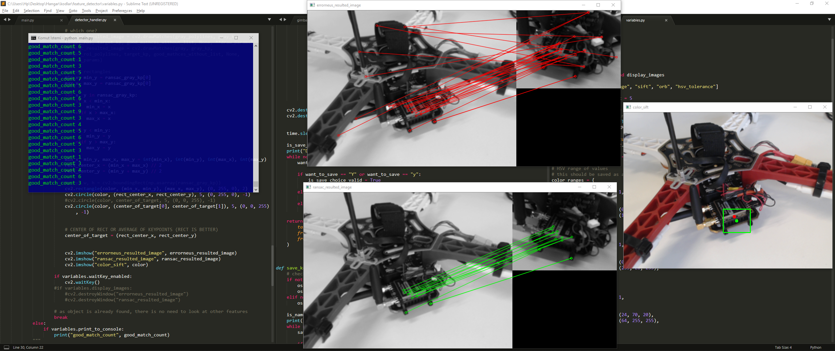
Çalışmalarım
Çalışmalarım

Slide 3
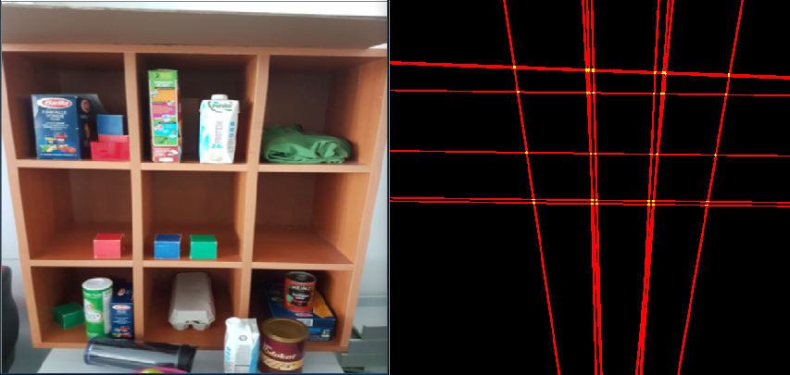
Çalışmalarım

Slide 4

Çalışmalarım

Slide 5
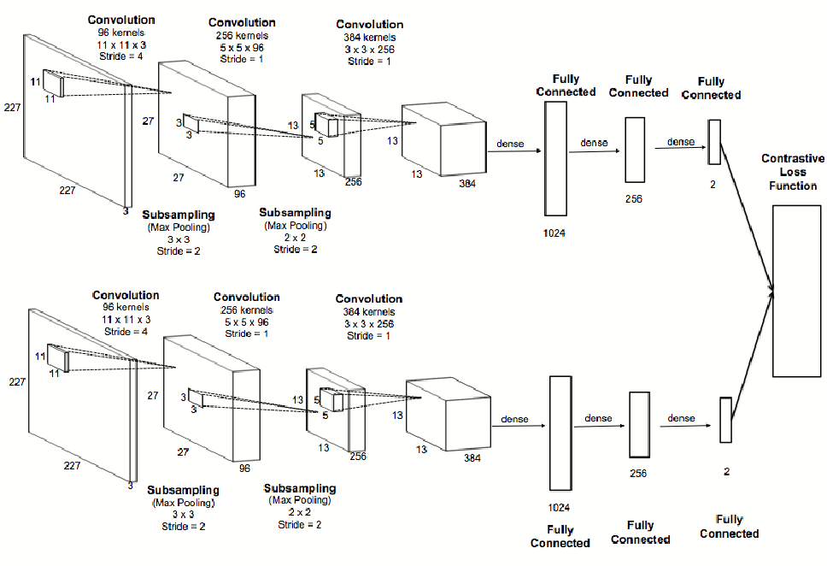
Çalışmalarım

Slide 6
Çalışmalarım
otonomaraçlariçinderinöğrenmetabanlıgerçekzamanlınesnetespiti.pdf

Slide 7
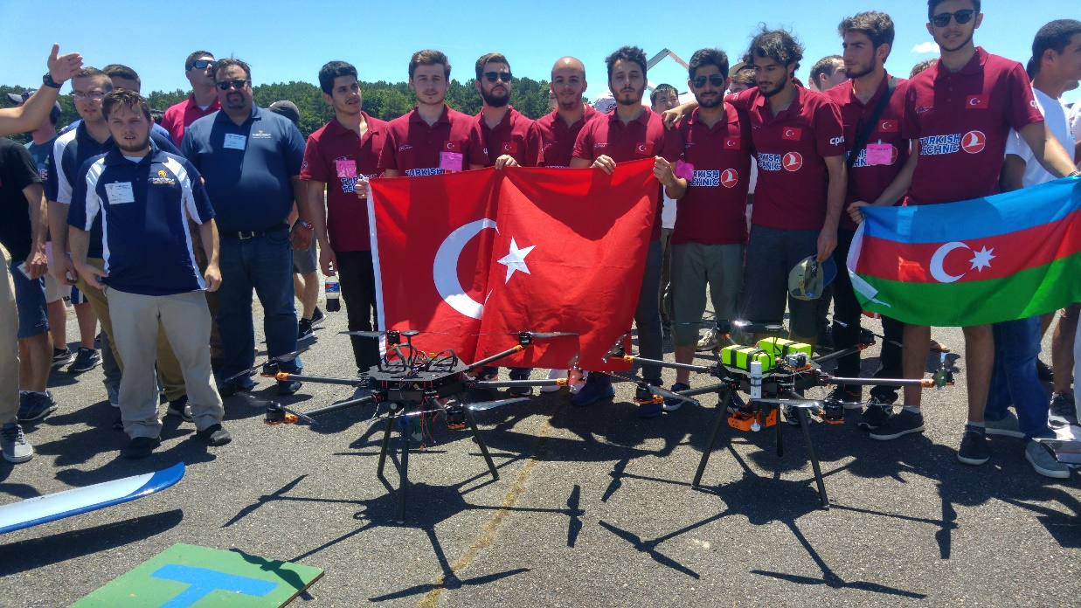
İTÜNOM İHA Takımı
Birkaç senedir Amerika’da düzenlenen uluslararası İHA yarışmalarına katılıyoruz.
Bu sene Teknofest’te düzenlenen Savaşan İHA yarışmasına hazırlanıyoruz.
Uçak – Uzay Mühendisleri, Elektronik – Kontrol – Bilgisayar Mühendisleri
Kendi Drone ve Uçaklarımızı tasarlıyoruz.
Kendi yazılımlarımızı üretiyoruz (otopilot sistemi hariç)
Haftada 15+ saat çalışma (yarışma yaklaştığında 40+, 50+)

Slide 8
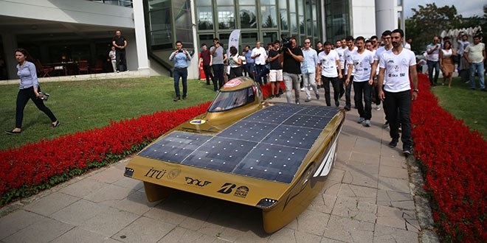
Başka Takımlar?
İTÜ Güneş Enerjili Araba Ekibi
İTÜ Racing
İTÜ Electrikli Araç Takımı
Apis Ar-Ge Uydu Takımı
PARS Roket Takımı
İTÜ Rover
Ve daha daha takımlar.. Araştırmayı ihmal etmeyin.
Bu takımların hepsi birbirinden güzel.

Slide 9
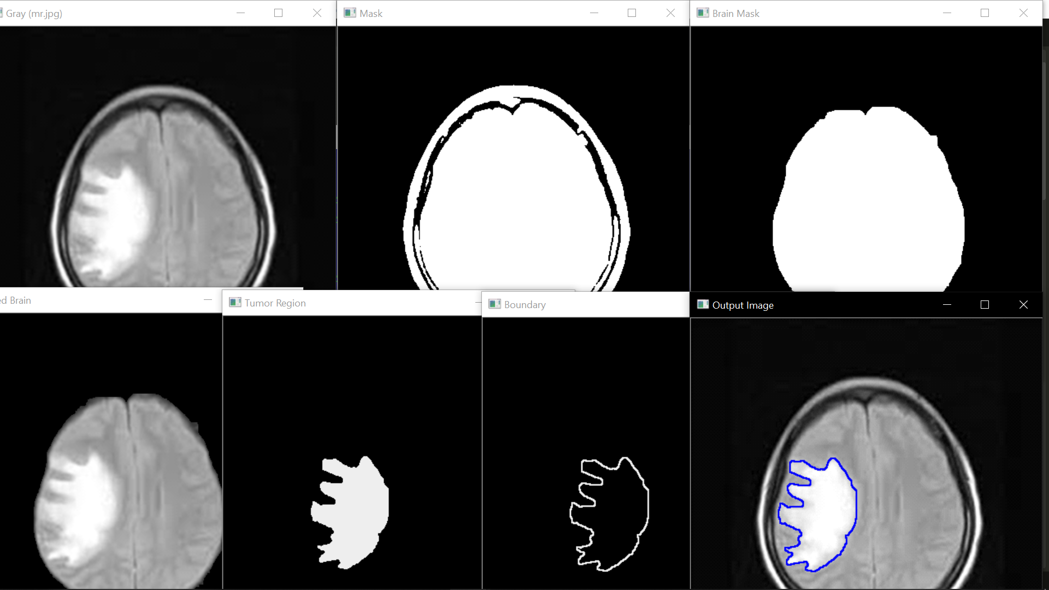
Görüntü İşleme’nin Kullanıldığı Bazı Alanlar
Savunma Sanayi
Otonom Araçlar
Sağlık
Yüz Tanıma
Panoramik Fotoğraflar
Ve çok çok daha fazlası

Slide 10

Python
Çok üst düzey (az sözle çok iş yapma, konuşma diline yakın olması) bir proglama dili.
Web ve masaüstü uygulamaları, oyunlar; Görüntü işleme ve neredeyse tüm modern yapay zeka (makine öğrenmesi & derin öğrenme vb.) sistemlerinde en çok kullanılan programlama dili Python.
Her geçen gün kullanıcılar tarafından geliştirilmekte
Bilgisayarında Python kurulu olmayan var mı? (kurarken PATH’e eklemeyi unutmayın)
https://www.python.org/

Slide 11

OpenCV – Open Source Computer Vision Library
Kullanması son derece kolay
Kaynak sayısı çok
Uzmanlık gerektiren işlemleri tek fonksiyon ile gerçekleştirebilirsiniz
Öğrenmesi kolay ve keyifli
Python ama C (NumPy) üzerinde yazıldığı için hızlı. (C++ versiyonu da mevcut)
Bilgisayarında OpenCV kurulu olmayan var mı?
pip install opencv-python pip3 install opencv-python

Slide 12
Ders Akışı (değişebilir)
Giriş; fotoğraf okuma, gösterme ve yazma; RGB, siyah-beyaz ve binary görüntüler. Bit, piksel ve çözünürlük kavramları.
Piksel Düzeyinde işlemler ve renk uzayları (parlaklık ayarlanması, threshold (eşikleme) işlemi, renk uzayı değişimi, renk filtreleme)
Fotoğraf dönüşümleri (kırpma, boyut değiştirme, döndürme ve simetri)
Konumsal (spatial, neighbourhood) işlemler (convolution işlemleri, blur ve türevleri, kenar ve köşe tespiti, connected component analysis ve dahası)
Görüntü işlemede derin öğrenme - PyTorch

Slide 13
İlk Program
Renkli herhangi bir görüntü bul
Görüntüyü oku
Görüntünün boyutları yazdır
Görüntüyü göster
Görüntüyü farklı formatta kaydet

Slide 14
Grayscale’a Çevirme
Değerleri B=100, G=150, R=200 olan bir piksel, grayscale’a çevrildiğinde değeri ne olur?

Slide 15
RGB Görüntüyü Grayscale’a Çevirme
Değerleri B=100, G=200, R=150 olan bir piksel, grayscale’a çevrildiğinde değeri ne olur?
Cevap = 174
RGB görüntüyü Grayscale’a çevirme formülü (Luminosity)
Gray = 0.21 R + 0.72 G + 0.07 B
Farklıları da mevcut ancak kullanılan yöntem genel olarak Luminosity.
Niye 0.72 G ama 0.07 B ?

Slide 16
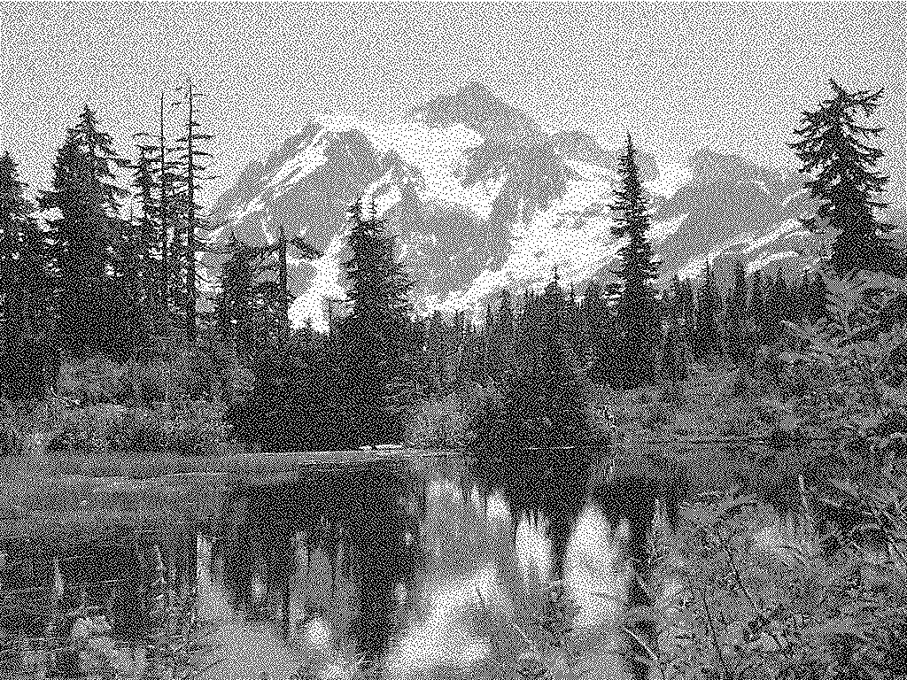
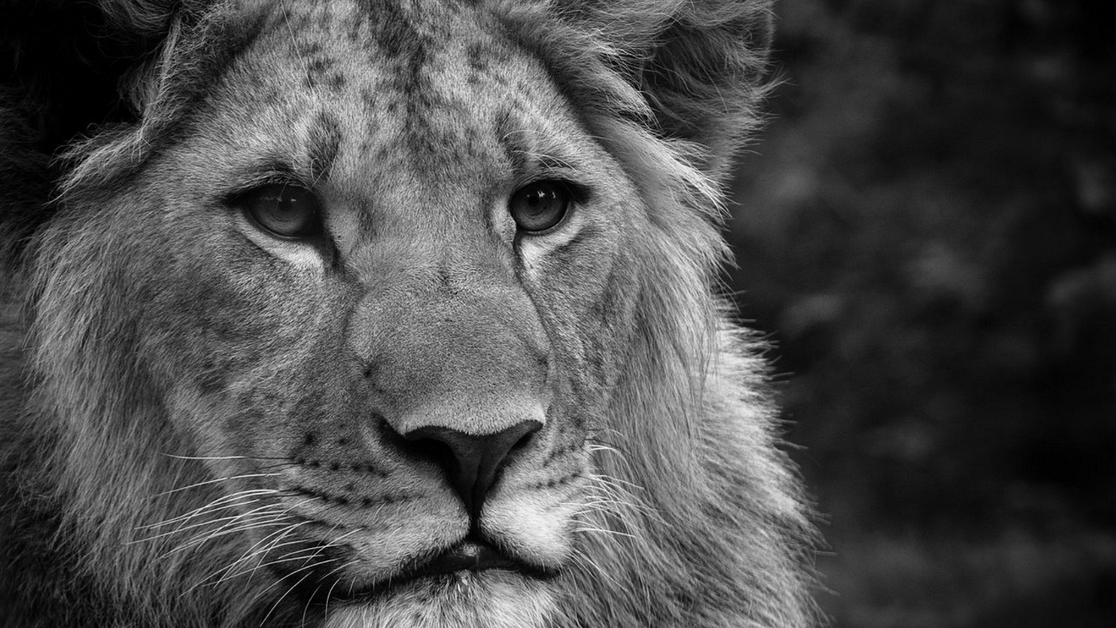
Siyah-Beyaz mı Grayscale mı?
Bunların farkı nedir?

Slide 17
Binary vs. Grayscale
Binary görüntü sadece siyah ve beyazdan oluşur, ara renk yoktur.
Binary (ikili) bir görüntüdeki pikseller bir bit yer kaplar
0 -> siyah, 1 -> beyaz
Grayscale görüntüde grinin tonları vardır.
Grayscale bir görüntüde ise bir piksel 8 bit yer kaplar
0000 0000 -> siyah, 1111 1111 -> beyaz
0000 0110 -> koyu bir gri, 1010 0000 -> açık bir gri
1000 0000 -> siyah ve beyazın tam ortası. (0 + 255) / 2 = 128 = 1000 0000 (ikili sistem)
Binary mi yoksa grayscale mı siyah-beyaz?

Slide 18
Arka Planda Neler Dönüyor?
image_theory.pdf

Slide 19
İkinci Program
Önceki yaptıklarımız +
Piksellere erişmek + değiştirmek
Görseli grayscale’a çevirme
Grayscale görseli gösterme

Slide 20

Sonraki Derste Konuşacaklarımız
Thresholding (eşikleme)
Karşıtlık ve parlaklığın ayarlanması
RGB renk uzayı
HSV renk uzayı ve renk uzayı değişimi
RGB ve HSV renk uzaylarını kullanarak belirli bir rengi tanıma programı

Slide 21
Dinlediğiniz İçin Teşekkürler
Pazartesi günü 18.15’te görüşmek üzere
Görüş ve önerilerinizi lütfen söyleyin

